Slide 1
CSS_TAG
기의찬

Slide 2
목차
z-index
visibility
transition
list
table
formstyle
animation
transform
rotate

Slide 3
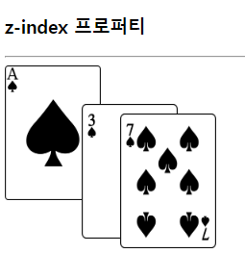
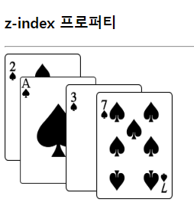
z-index
소스 코드
결과 : 마우스 커서 x
<!DOCTYPE html>
<html lang="ko">
<head>
<meta charset="UTF-8">
<meta http-equiv="X-UA-Compatible" content="IE=edge">
<meta name="viewport" content="width=device-width, initial-scale=1.0">
<title>z-index 프로퍼티</title>
<style>
/* 절대 경로와 좌표를 활용해 배치
z-index : 이미지가 먼저 배치되는 순서를 나타냄
z라는건 상하좌우의 2차원이 아닌 앞/뒤 3차원 개념임
z인덱스 값이 작을 수록 먼저 표현되므로 나중에 표현되는 값에
좌표상 겹치면 가려짐 */
div { position: absolute;}
img { position: absolute;}
/* #spadeA { z-index: 0; left : 40px; top : 30px;} */
#spadeA:hover {
z-index: 2;
position: relative;
left: 20px;
top: 30px;
}
#spade2 {z-index: -3; left : 0px; top : 0px; }
#spade3 { z-index: 3; left : 80px; top : 40px;}
#spade7 { z-index: 7; left : 120px; top : 50px;}
</style>
</head>
<body>
<h3>z-index 프로퍼티</h3><hr>
<div>
<img id="spadeA" src="C:\Users\hi-guro\Desktop\keeui\java_fullstack\media\spade-A.png"
width="100px" height="140px" alt="스페이드A">
<img id="spade2" src="C:\Users\hi-guro\Desktop\keeui\java_fullstack\media\spade-2.png"
width="100px" height="140px" alt="스페이드2">
<img id="spade3" src="C:\Users\hi-guro\Desktop\keeui\java_fullstack\media\spade-3.png"
width="100px" height="140px" alt="스페이드3">
<img id="spade7" src="C:\Users\hi-guro\Desktop\keeui\java_fullstack\media\spade-7.png"
width="100px" height="140px" alt="스페이드7">
</div>
</body>
</html>
visibillity 속성은 HTML 요소가 웹 페이지에
표현될지 아닐지만을 결정한다.
따라서 웹 페이지에는 나타나지 않더라도
레이아웃 내에는 여전히 존재하게 되며,
코드 내에서도 당연히 존재한다.
vistibillty 속성을 자바스크립트와 함께 사용하면
매우 복잡한 메뉴나 레이아웃을 손쉽게 만들 수 있다.
visible : 해당 HTML 요소를 웹 페이지에 나타낸다.
hidden : HTML 요소를 웹 페이지에 나타내지 않는다.
하지만 여전히 웹 페이지의 레이아웃에는 존재한다.
collapse : 이 속성 값은 동적인 테이블에서만 사용할 수 있으며,
테이블의 테두리를 한 줄만 보여준다.
요소를 숨기는 방법 2가지
<style>
p.none(display:none;)
p.hidden(visibillty : hidden;)
</style>
결과 : 마우스 커서 o

Slide 4
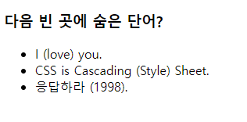
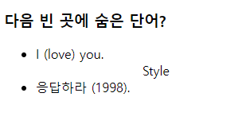
visibility
소스 코드
결과 : 마우스 커서 x
<!DOCTYPE html>
<html lang="ko">
<head>
<meta charset="UTF-8">
<meta http-equiv="X-UA-Compatible" content="IE=edge">
<meta name="viewport" content="width=device-width, initial-scale=1.0">
<title>visibility 프로퍼티</title>
<style>
/* hover 기능을 활용해, span 태그에 있는 글자들을 감춤 */
span:hover {
visibility: visible; /* 공간은 차지하지만 보이지않음 */
/* visibility : visible; */
/* visibility : hidden; */
/* visibility : collapse; */
}
li:hover {
visibility: hidden;
}
</style>
</head>
<body>
<h3>다음 빈 곳에 숨은 단어?</h3>
<ul>
<li>I (<span>love</span>) you.</li>
<li>CSS is Cascading
(<span>Style</span>) Sheet.
</li>
<li>응답하라
(<span>1998</span>).
</li>
</ul>
</body>
</html>
<속성>
visibility : visible;
-> 보임
visibility : hidden;
-> 숨김 (자신의 영역은 계속 차지)
visibility : collapse;
-> 겹치도록 지정 ( 테이블의 행과 열 요소만 지정할 수 있으며, 그 외 요소를 지정 하면 hidde으로 해석)
visibility : inherit;
-> 부모 요소의 값을 상속
결과 : 마우스 커서 o

Slide 5
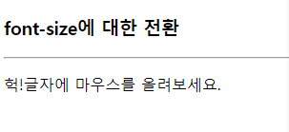
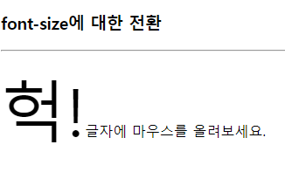
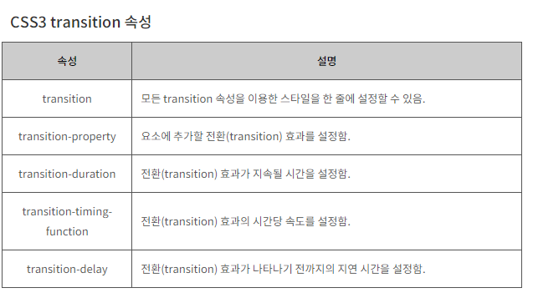
transition
소스 코드
결과 : 마우스 커서 x
결과 : 마우스 커서 o
<!-- CSS3로만 HTML 태그 모양의 동적 변화 가능
자바스크립트로 구현하던 것을 CSS3으로 작성 가능
3가지 방법 지원
1. 애니메이션(animation)
5초를 주기로 <span> 태그의 글자색을 파란색, 초록색, 빨간색으로 바꾸는
애니메이션 무한반복
2. 전환(transition)
HTML 태그에 적용된 CSS3 속성 값의 변화를 서서히 진행시켜 애니메이션 효과 생성
(1) transition 속성을 사용하여 정해진 시간동안 요소의 속성값을 부드럽게
변화 시킬 수 있음.
(2) 해당 요소에 추가할 CSS 스타일 전환(transition) 효과를 설정
(3) 추가할 전환 효과가 지속될 시간을 설정
(4) 해당 요소의 여러 속성을 동시에 변경할 수도 있음
3. 변환(transform)
텍스트나 이미지를 회전, 확대 다양한 기하학적인 모양으로 출력
-->
<!DOCTYPE html>
<html lang="en">
<head>
<meta charset="UTF-8">
<meta http-equiv="X-UA-Compatible" content="IE=edge">
<meta name="viewport" content="width=device-width, initial-scale=1.0">
<title>전환</title>
<style>
span {
/* transition : 애니메이션 기능 제공 */
transition: font-size 5s;
}
/* hover 기능을 활용해 애니메이션 같은 효과를 줌 */
span:hover {
font-size: 500%;
}
</style>
</head>
<body>
<h3>font-size에 대한 전환</h3><hr>
<p><span>헉!</span>글자에 마우스를 올려보세요.</p>
</body>
</html>

Slide 6


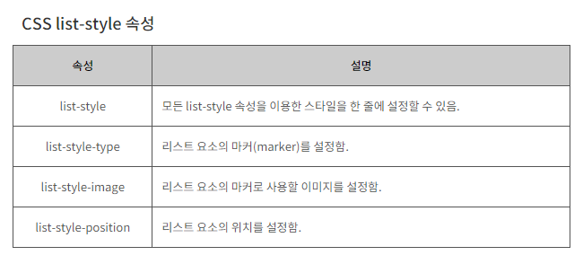
list
소스 코드
결과 : 마우스 커서 x
<!DOCTYPE html>
<html lang="ko">
<head>
<meta charset="UTF-8">
<meta http-equiv="X-UA-Compatible" content="IE=edge">
<meta name="viewport" content="width=device-width, initial-scale=1.0">
<title>리스트로 메뉴 만들기</title>
<style>
/* hover를 활용해 배경색 생성되게 함 */
#menubar:hover {
background: olive;
}
#menubar ul { /* 여백과 패딩 모두 0 */
margin: 0;
padding: 0;
width: 567px; /* 모든 아이템(<li>)을 한줄에 품을 수 있는 폭 */
}
#menubar ul li {
display: inline; /* 새줄로 넘어가지 않게 */
list-style-type: none; /* 마커 삭제 */
padding: 0px 15px; /* top=bottom=0, left-right-15; */
}
#menubar ul li a {
color: white;
text-decoration: none; /* 링크 보이지 않게 */
}
#menubar ul li a:hover {
color: violet; /* 마우스 올라갈 때 색 */
}
</style></head>
<body>
<nav id="menubar">
<ul>
<li><a href="#">모줄까??</a></li>
<li><a href="#">아메리카노</a></li>
<li><a href="#">카푸치노</a></li>
<li><a href="#">카페라떼</a></li>
<li><a href="#">다른거주문해</a></li>
</ul>
</nav>
</body></html>
결과 : 마우스 커서 o

Slide 7
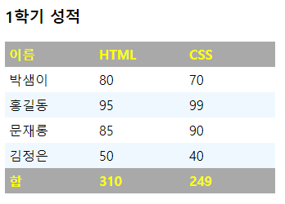
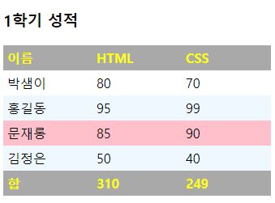
table
소스 코드
결과 : 마우스 커서 x
<!DOCTYPE html>
<html lang="ko">
<head>
<meta charset="UTF-8">
<meta http-equiv="X-UA-Compatible" content="IE=edge">
<meta name="viewport" content="width=device-width, initial-scale=1.0">
<title>표 응용</title>
<style>
/* 테이블 선을 단선으로 하는 명령어
border-collapse : collapas; 중복된 테두리 제거해서 테두리 합치기 */
table {
border-collapse: collapse;
}
td, th { /* 모든 셀에 적용 */
text-align: left;
padding: 5px;
height: 15px;
width: 100px;
}
/*
<thead> <tfoot>의 모든 셀에 적용
<thead> : 테이블의 맨 윗행
<tfoot> : 테이블의 맨 아래행 */
thead, tfoot {
background: darkgray;
color: yellow;
}
tbody tr:nth-child(even) {
/* 짝수 <tr>에 적용 tr:nth-child(even) */
background: aliceblue;
}
/* hover를 활용해, 마우스가 올라가면 tbody 태그의 tr(행태그)에 배경색 변경 */
tbody tr:hover { /* 마우스가 올라오면 pink 배경 */
background: pink;
}
</style>
</head>
<body>
<h3>1학기 성적</h3>
<table>
<thead>
<tr><th>이름</th><th>HTML</th><th>CSS</th></tr>
</thead>
<tfoot>
<tr><th>합</th><th>310</th><th>249</th></tr>
</tfoot>
<tbody>
<tr id="first"><td>박샘이</td><td>80</td><td>70</td></tr>
<tr><td>홍길동</td><td>95</td><td>99</td></tr>
<tr><td>문재롱</td><td>85</td><td>90</td></tr>
<tr><td>김정은</td><td>50</td><td>40</td></tr>
</tbody>
</table>
</body>
</html>
결과 : 마우스 커서 o
html 5 에서는
-align, bgcolor, border, cellpadding, cellspacing, frame, rules, summary, width를 더 이상 지원하지 않는다.

